Slide 2
Útfenntartás – útüzemeltetési kérdések
A Magyar Közút Nonprofit Zrt. szerepe az országos közúthálózat üzemeltetésével és fenntartásával kapcsolatosan
Út- hídüzemeltetés
Varga Zoltán
megyei üzemeltetési és fenntartási osztályvezető

Slide 3
Üzemeltetés:
A közúti forgalom biztonságos és kulturált lebonyolítását elősegítő szolgáltatások összessége. (OKKSZ)

Slide 4
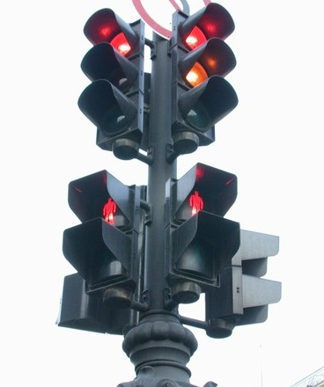
Üzemeltetés feladatkörei:
Kezelői feladatok (igazgatás, nyilvántartások, felülvizsgálatok, vagyongazdálkodás)
Általános üzemeltetési feladatok (ellenőrzések és vizsgálatok, ügyelet, közönségszolgáltatás)
Út- és hídüzemeltetési feladatok (növényzet, tisztántartás, úttartozékok, forgalomirányító rendszerek, elemi kár)
Téli tisztántartás

Slide 5
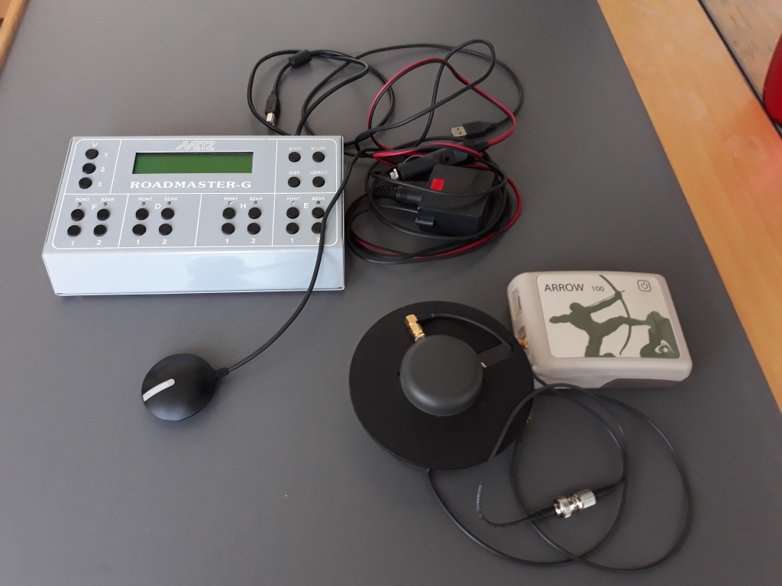
Útállapot felvétel segédeszköze:

Slide 6
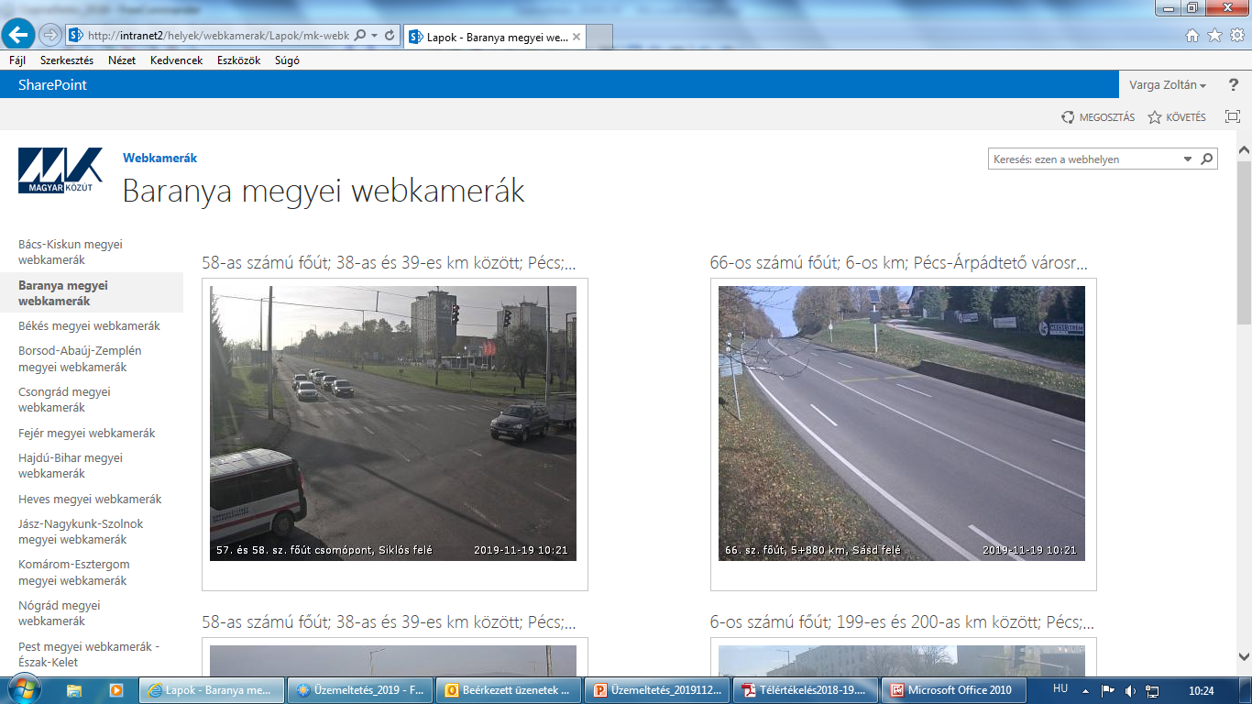
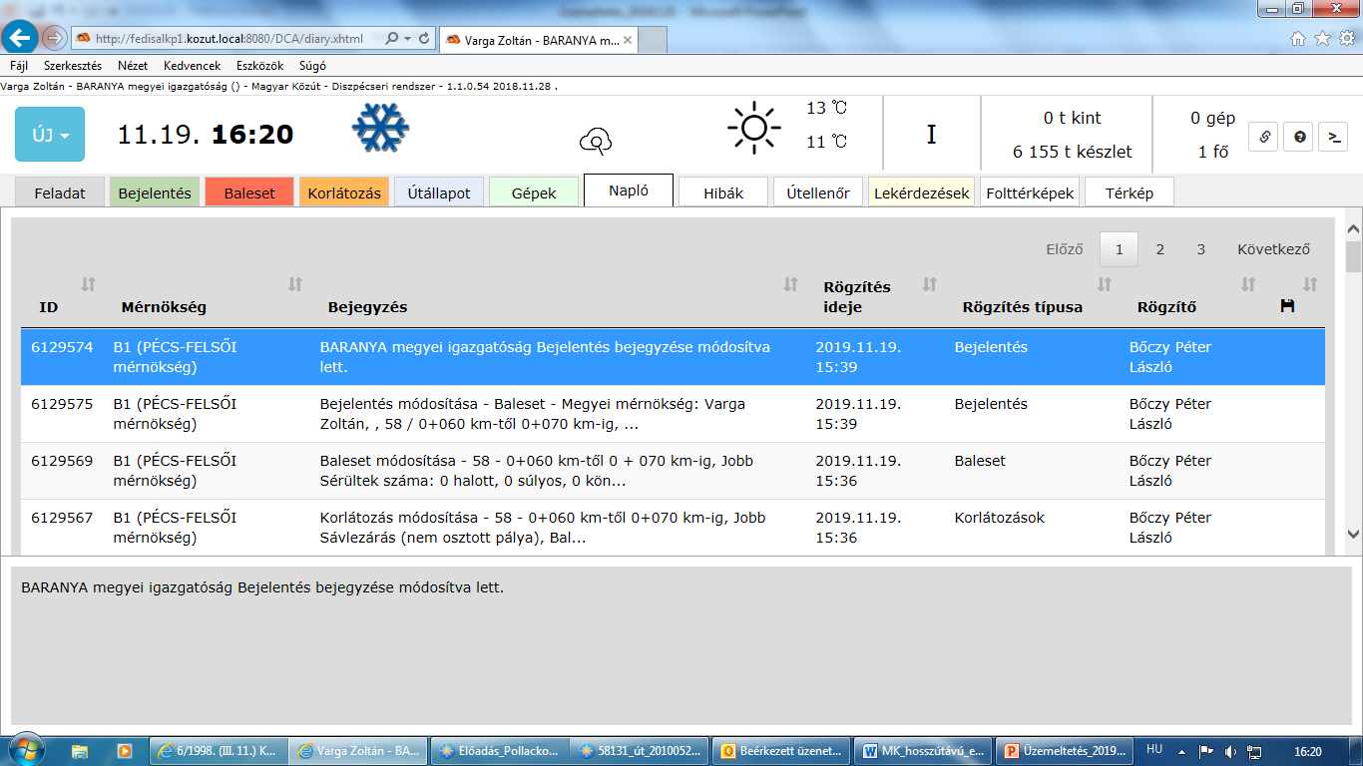
Ügyeleti segédeszközök:

Slide 7
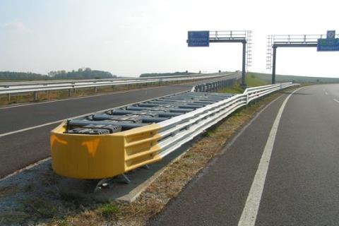
Forgalomtechnikát érintő üzemeltetési feladatok egy kis fejlesztéssel:
Megbocsátó útkörnyezet kialakítása
Közlekedésbiztonsági auditok elvégzése
Forgalmi rend felülvizsgálat
Egységes közúti jelzésrendszer kialakítása
ÚTINFORM szolgálat működtetése
Valós idejű közlekedési monitoring
Közlekedőkkel való kommunikáció javítása
Társszervezetekkel való kapcsolattartás, adatcsere javítása

Slide 8
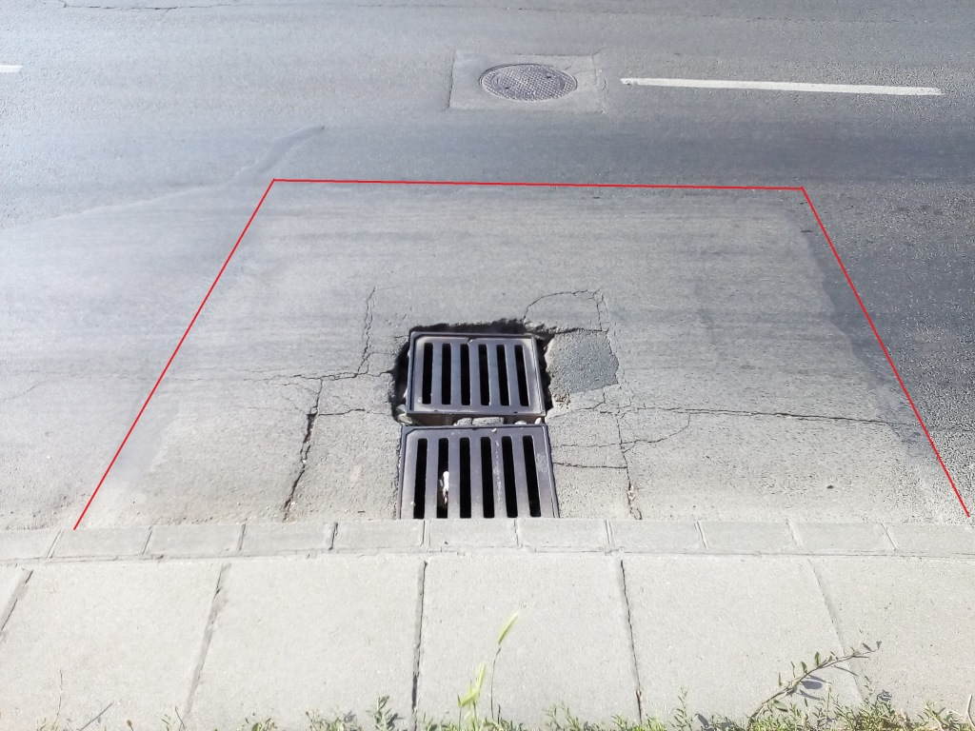
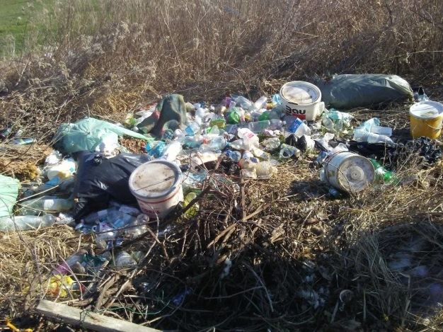
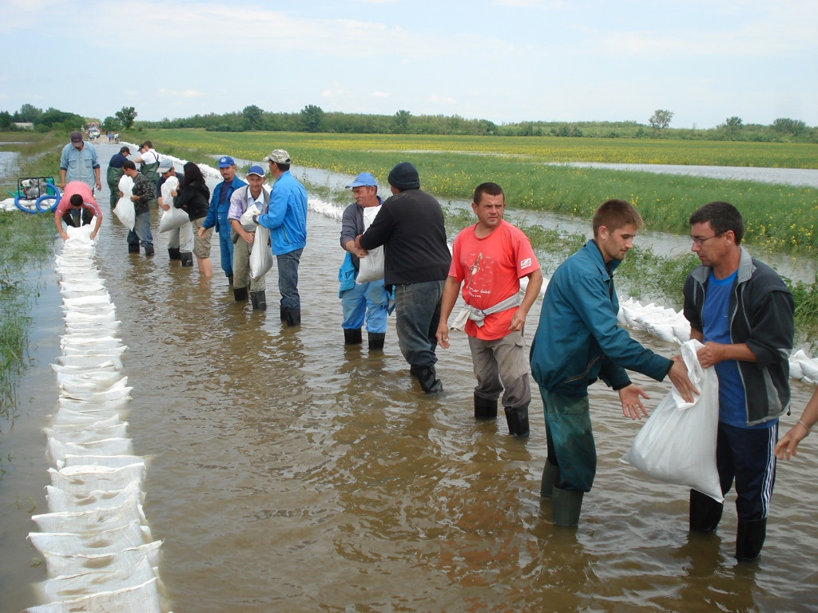
Út- hídüzemeltetési feladatok – nyári időszak

Slide 9
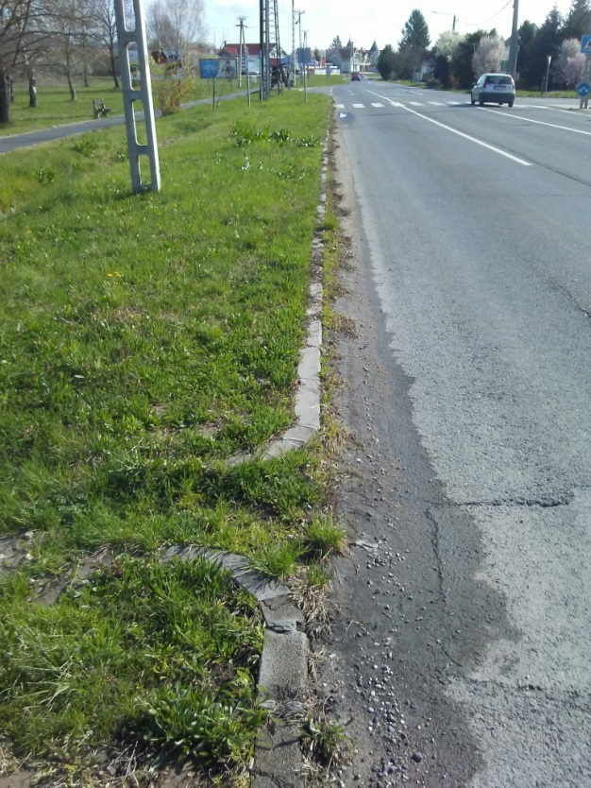
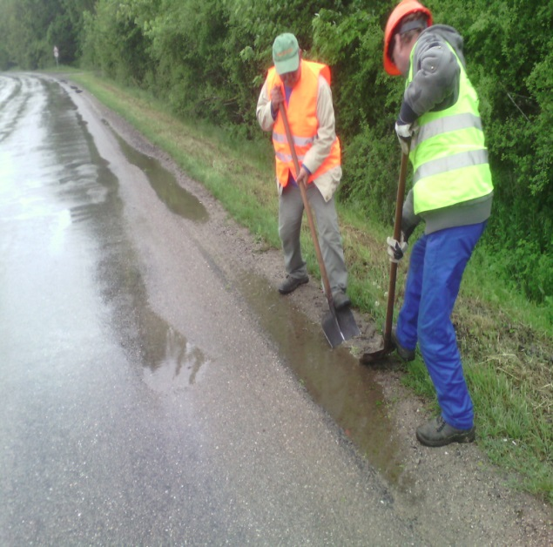
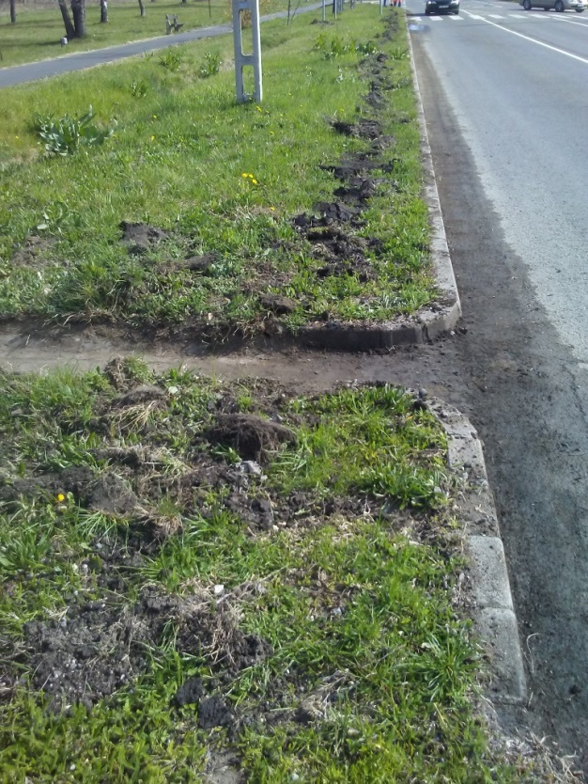
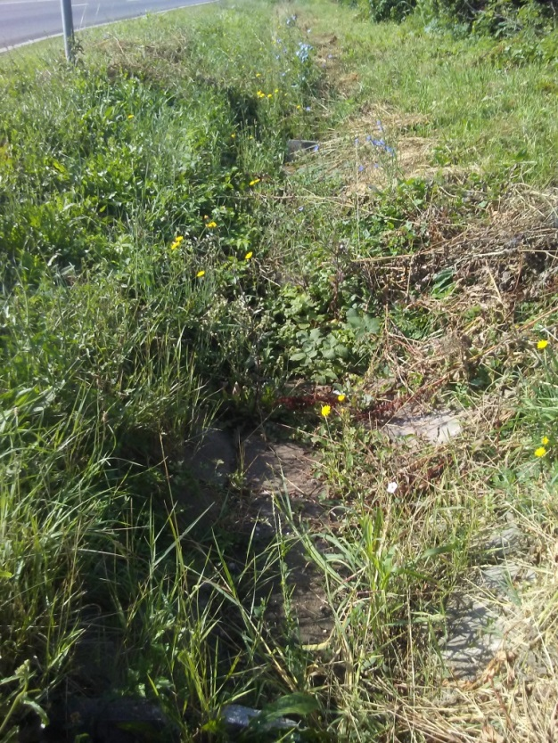
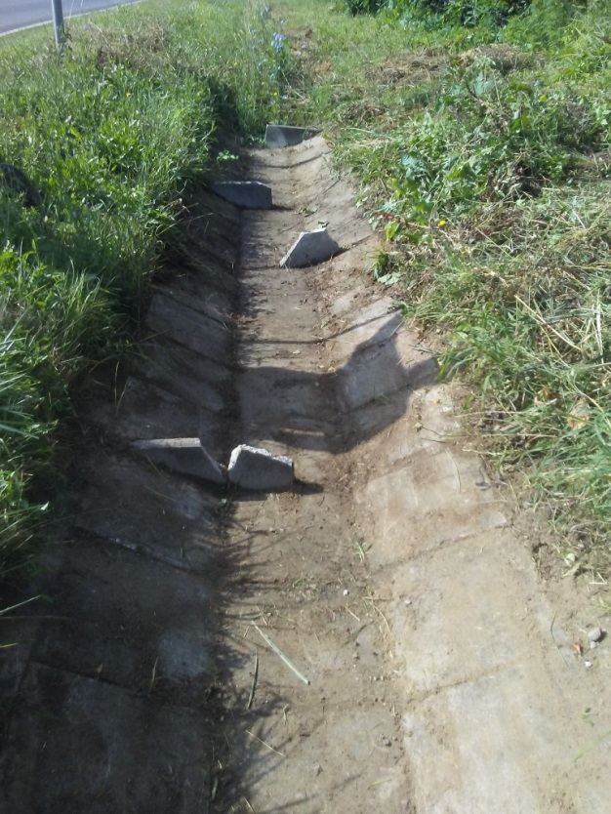
Út- hídüzemeltetési feladatok
– nyári időszak

Slide 10
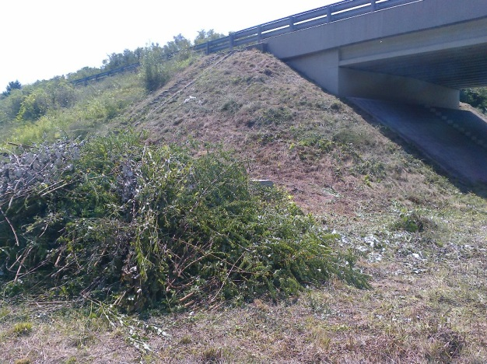
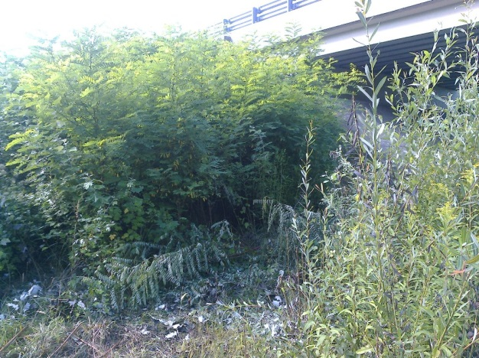
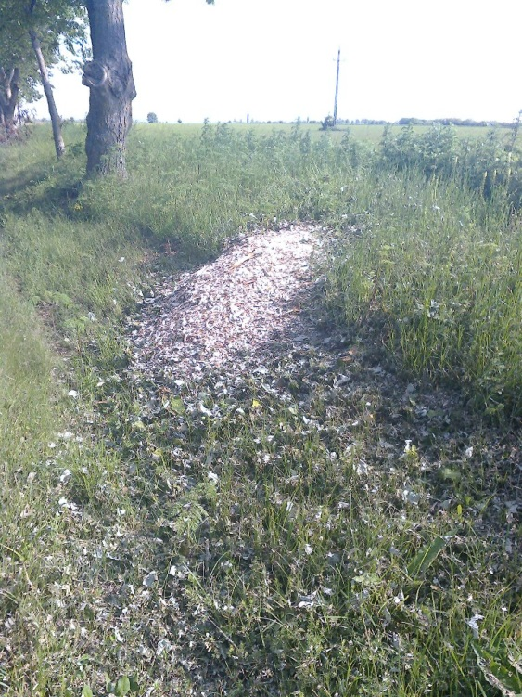
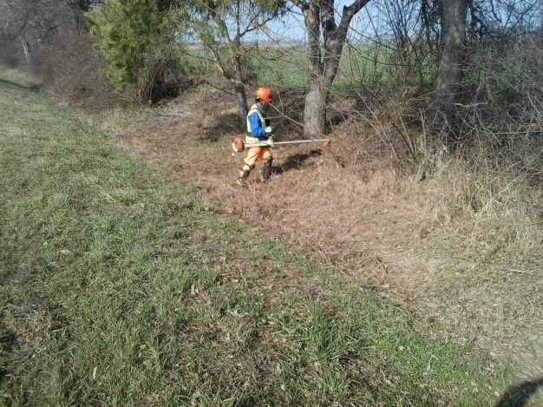
Út- hídüzemeltetési feladatok – nyári időszak

Slide 11
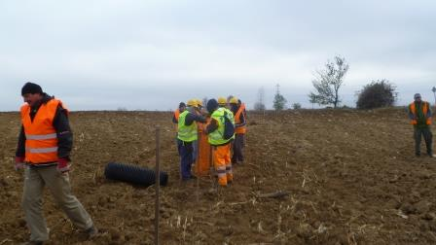
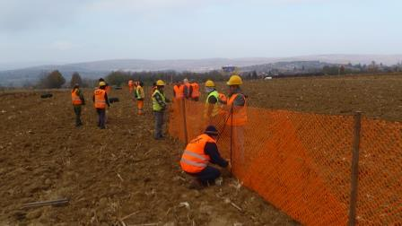
Téli tisztántartás

Slide 12
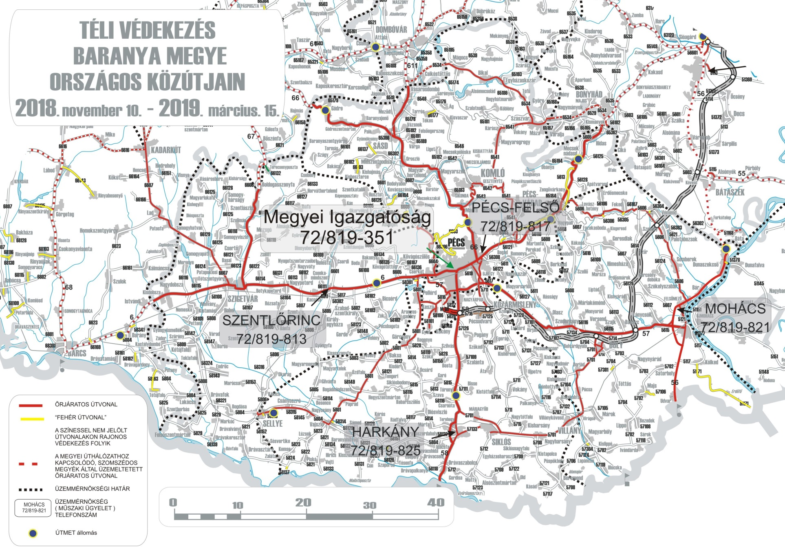
Téli tisztántartás
Baranya megye
Összes úthossz 1.629 km
- gyorsforgalmi út 1,8 km
- főút 259 km
- mellékút 1.368 km
Téli tisztántartási mód:
- őrjáratos védekezés 525 km
- rajonos védekezés 1.046 km
- fehér úthossz 60 km

Slide 13
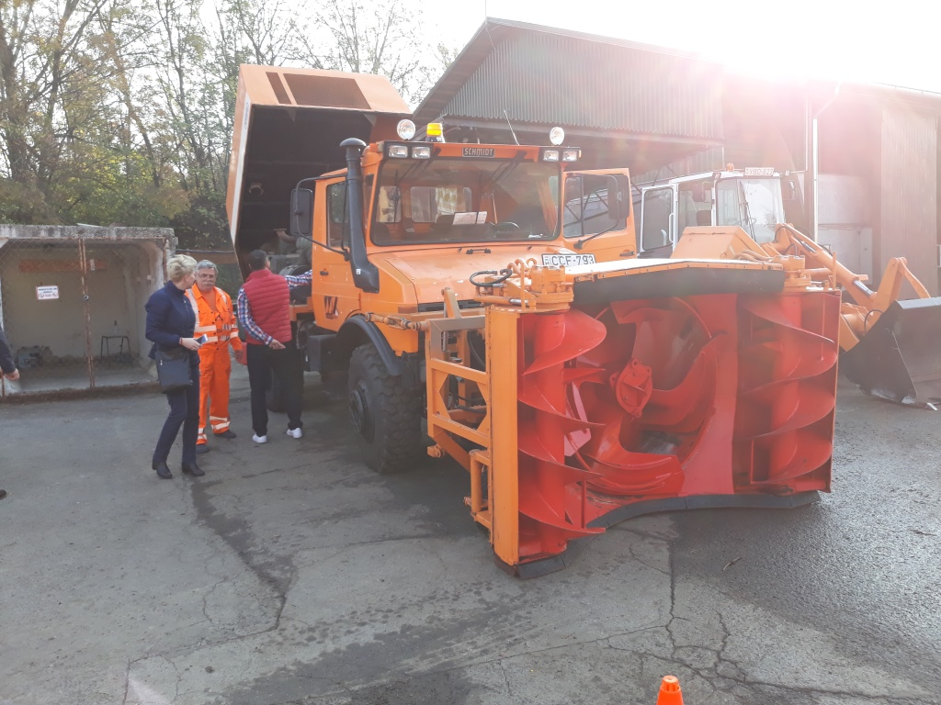
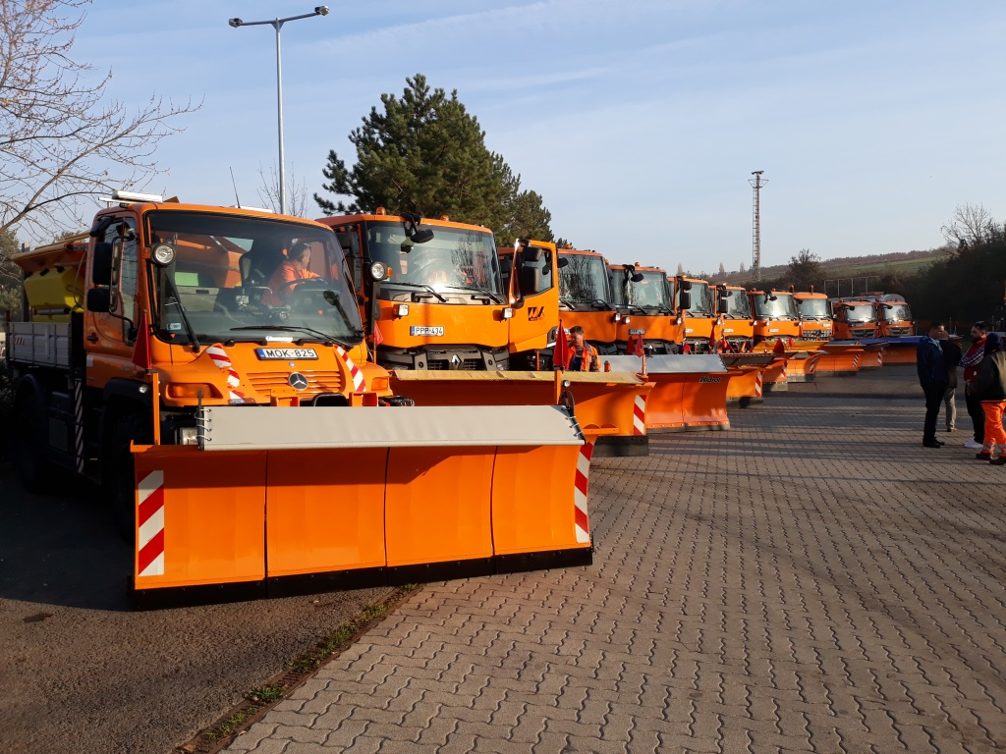
Téli tisztántartás

Slide 14
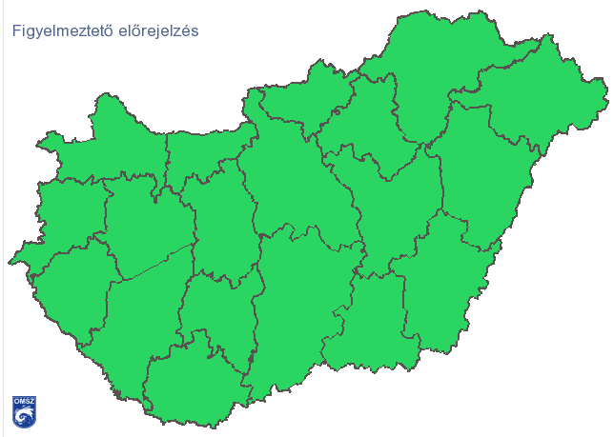
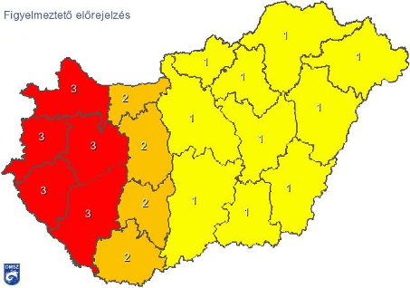
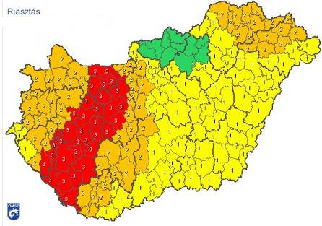
Téli tisztántartás
Előrejelzés:
Riasztás:

Slide 15
Téli tisztántartás

Slide 16
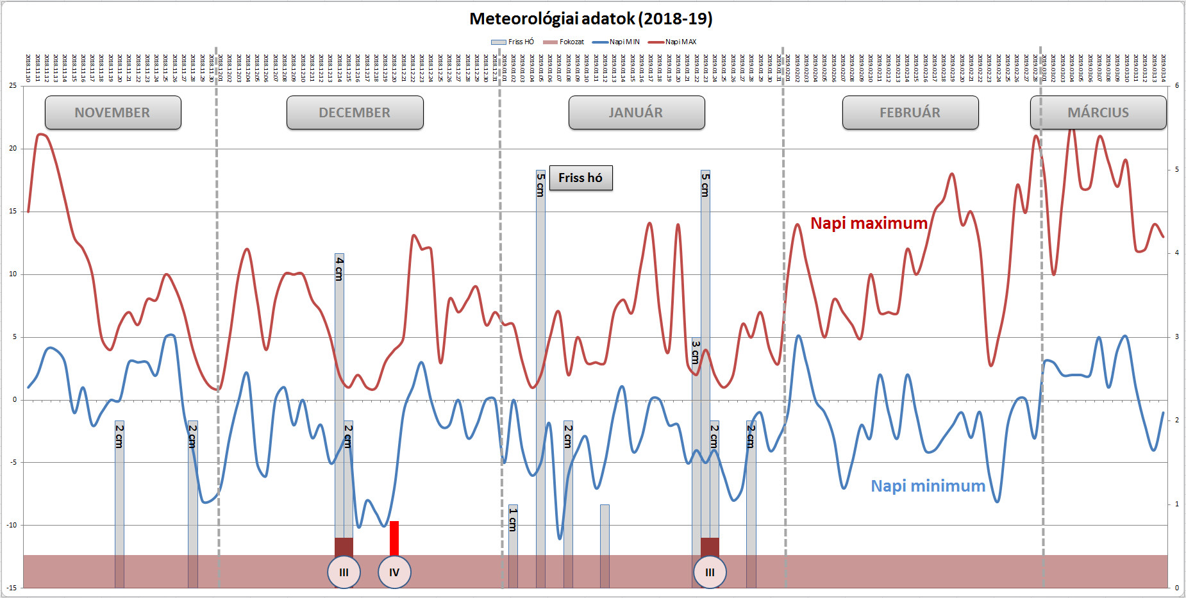
Téli tisztántartás

Slide 17
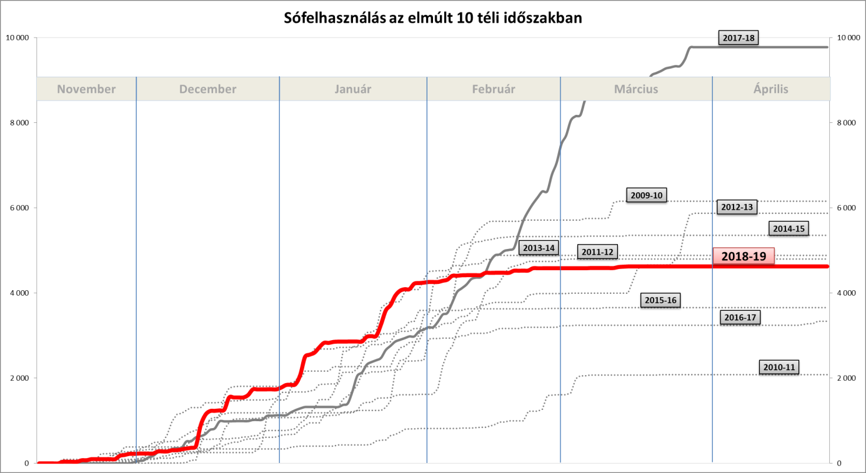
Téli tisztántartás

Slide 18
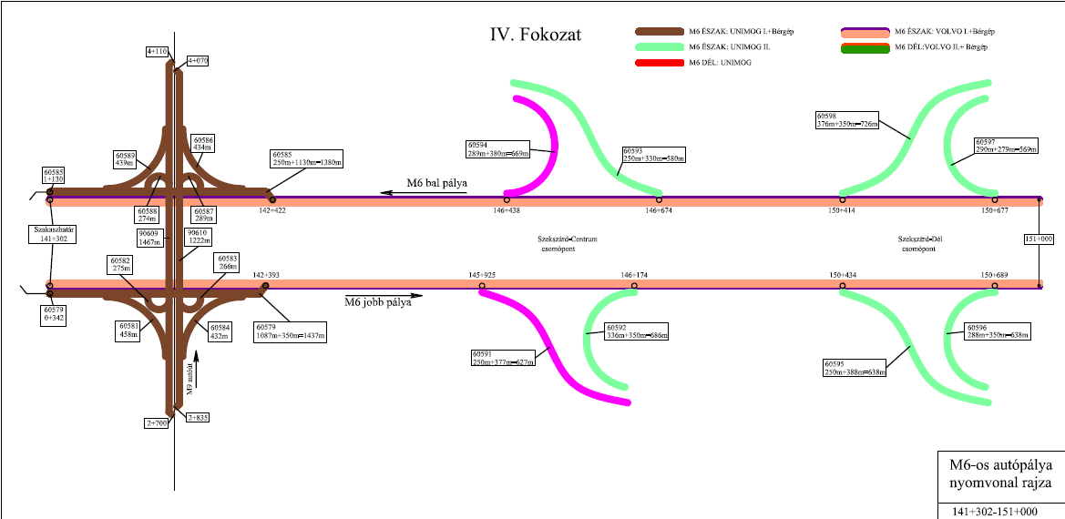
Téli tisztántartás

Slide 19
Közlekedési feltételeket befolyásoló tényezők
Időjárás (legfontosabb a tájékozódás és a tájékoztatás!),
Útállapot, útviszony,
Közlekedésben részt vevő jármű (műszaki állapota),
Járművezető (felkészültség, rutin, pillanatnyi idegállapot, stb.),
Egyéb (környezet, napszak, stb.)
A legnagyobb veszélyt nem is az útállapotok, hanem azok drasztikus változásai jelentik - térbeni eloszlás (pl. hóátfúvásos szakaszok)
- időbeni eloszlás (pl. reggeli lefagyások, őszi átállás, tavaszi átállás!)

Slide 20
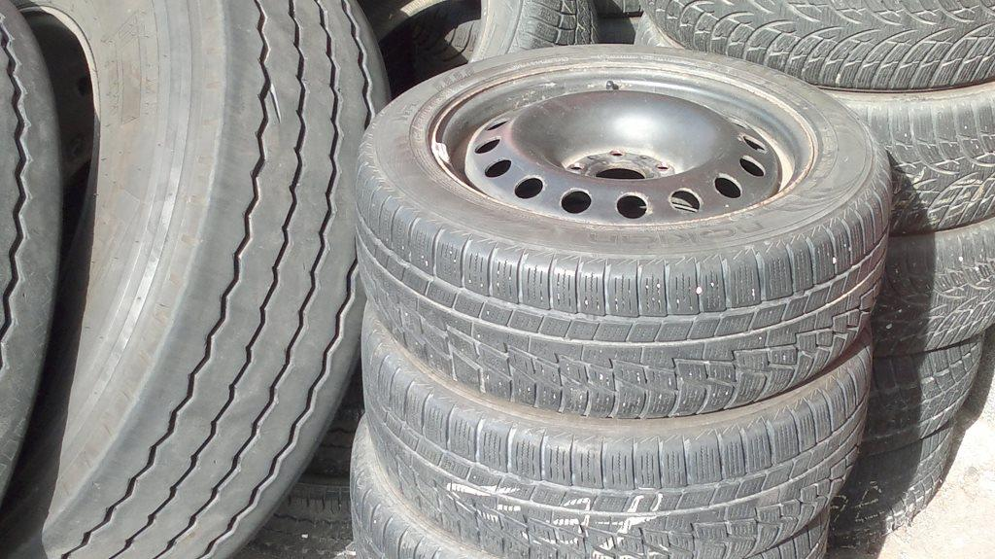
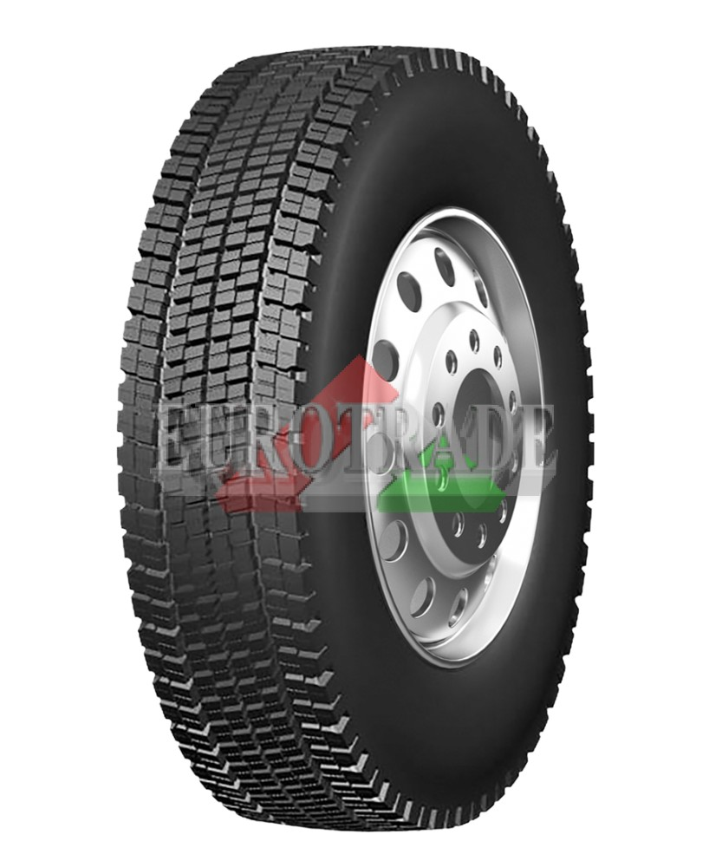
Aki nem vált téli gumiabroncsra, …

Slide 21
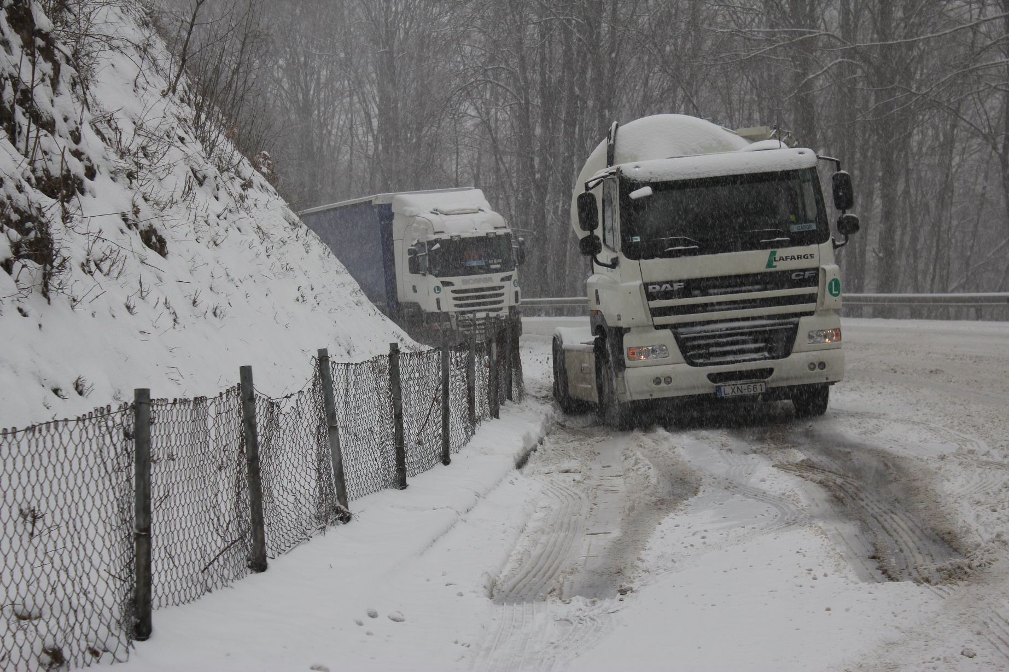
… az így járhat!
… minket is akadályoz, …

Slide 22
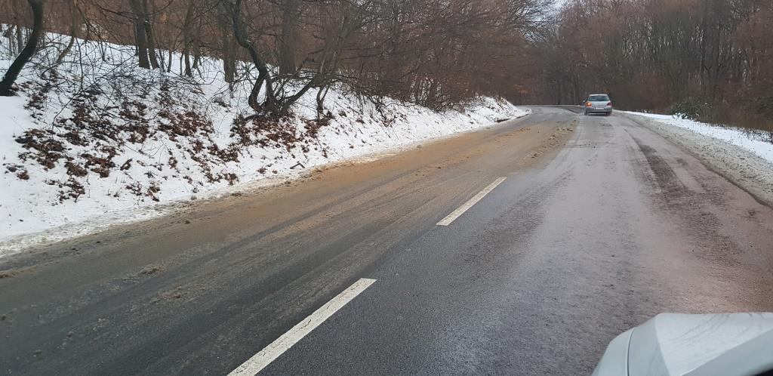
… abban, hogy legalább ilyen eredményt érjünk el.

Slide 23
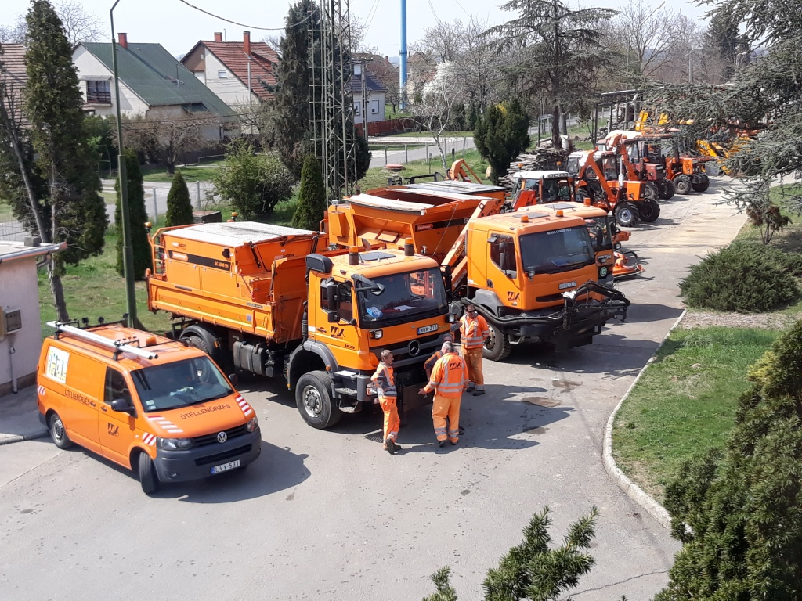
Egyszer a tél is véget ér:

Slide 24
Köszönöm a figyelmet!

